Slide 1
Guerre d’Italia e scoperte geografiche
Carlo V

Slide 2
WARFARE VS WELLFARE
3 GRANDI CONFLITTI IN Età MODERNA:
XVI SEC. : GUERRE D’ITALIA (1494-1559)
XVII SEC.: GUERRA DEI TRENT’ANNI (1618-1648, MA 1659)
XVIII SEC: GUERRA DEI SETTE ANNI (1756-1763)

Slide 3
Guerre d’Italia (1494-1559)
1494: pace di Lodi
1501: Vespucci
1513-1514: N. Machiavelli, Il principe
1517: Lutero, 95 tesi
1519: Carlo I eletto imperatore del SRI
1545-1563: Concilio di Trento
1555: pace di Augusta
1559:pace di Cateau Cambrésis

Slide 4
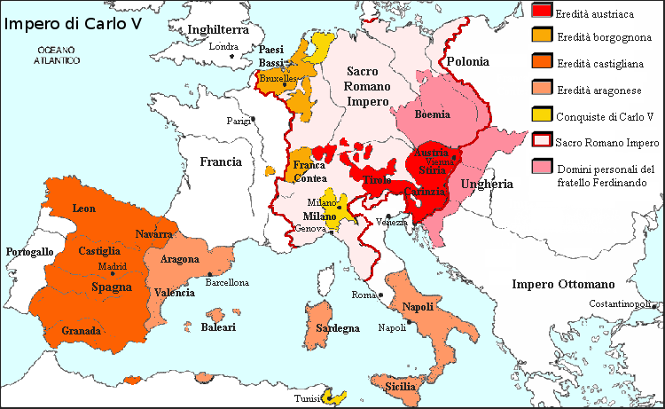
Carlo V e l’Europa

Slide 5
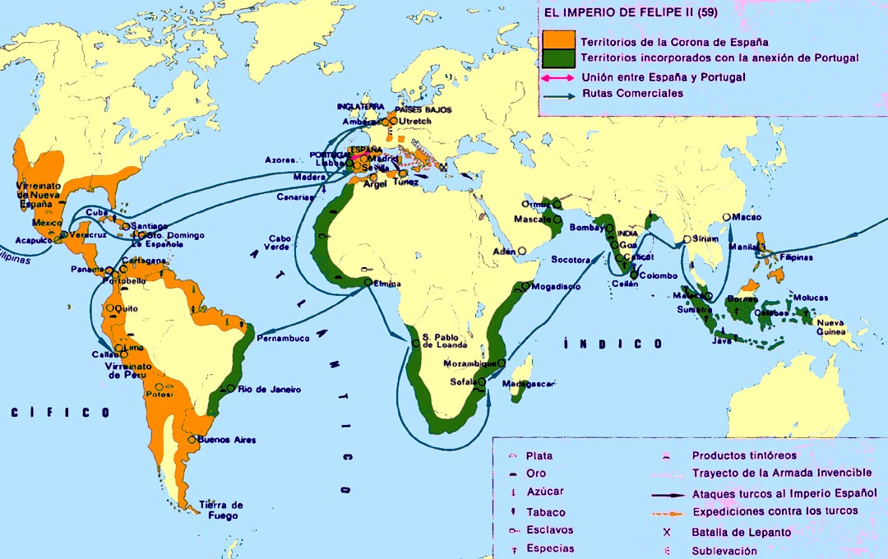
Carlo V e il mondo coloniale

Slide 6
Supremazia mediterranea e coloniale
Preponderanza asburgica sull’Europa
1559: Pace di Cateau Cambrésis
1659: Pace dei Pirenei

Slide 7
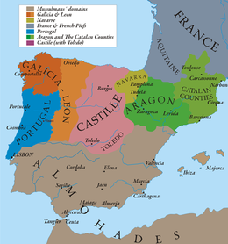
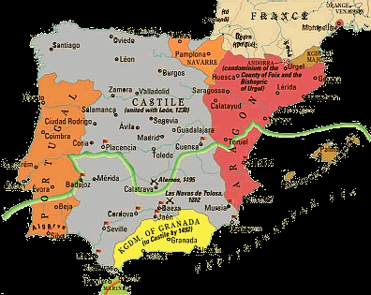
1469: Isabella di Castiglia Ferdinando d’Aragona

Slide 8
1492: annus mirabilis
Scoperta dell’America o, meglio, di una nuova rotta per le Indie
Morte di Lorenzo il Magnifico
Fine della “reconquista”
Cacciata degli ebrei dalla penisola iberica

Slide 9
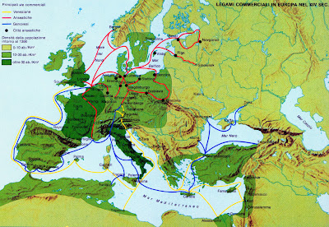
Rotte mediterranee

Slide 10
ROTTE ATLANTICHE E PACIFICHE (1580-1640)

Slide 11
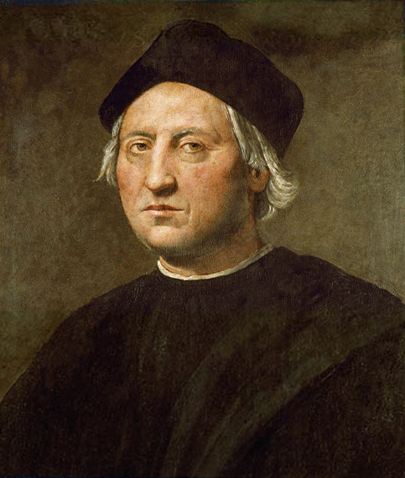
UN ERRORE DI NAVIGAZIONE?

Slide 12
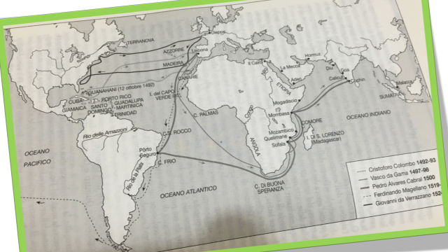
PORTOGHESI E SPAGNOLI SEC. XV

Slide 13
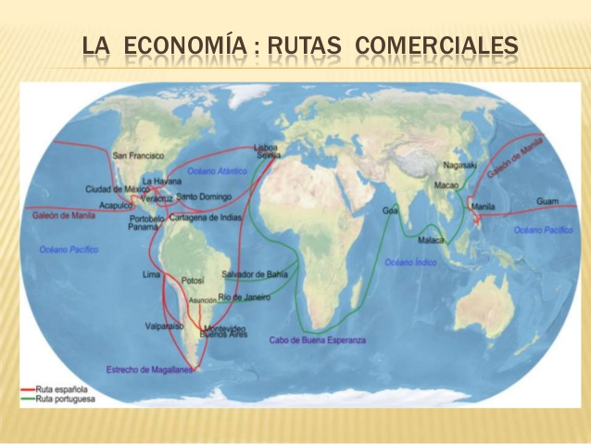
Sec. XVI

Slide 14
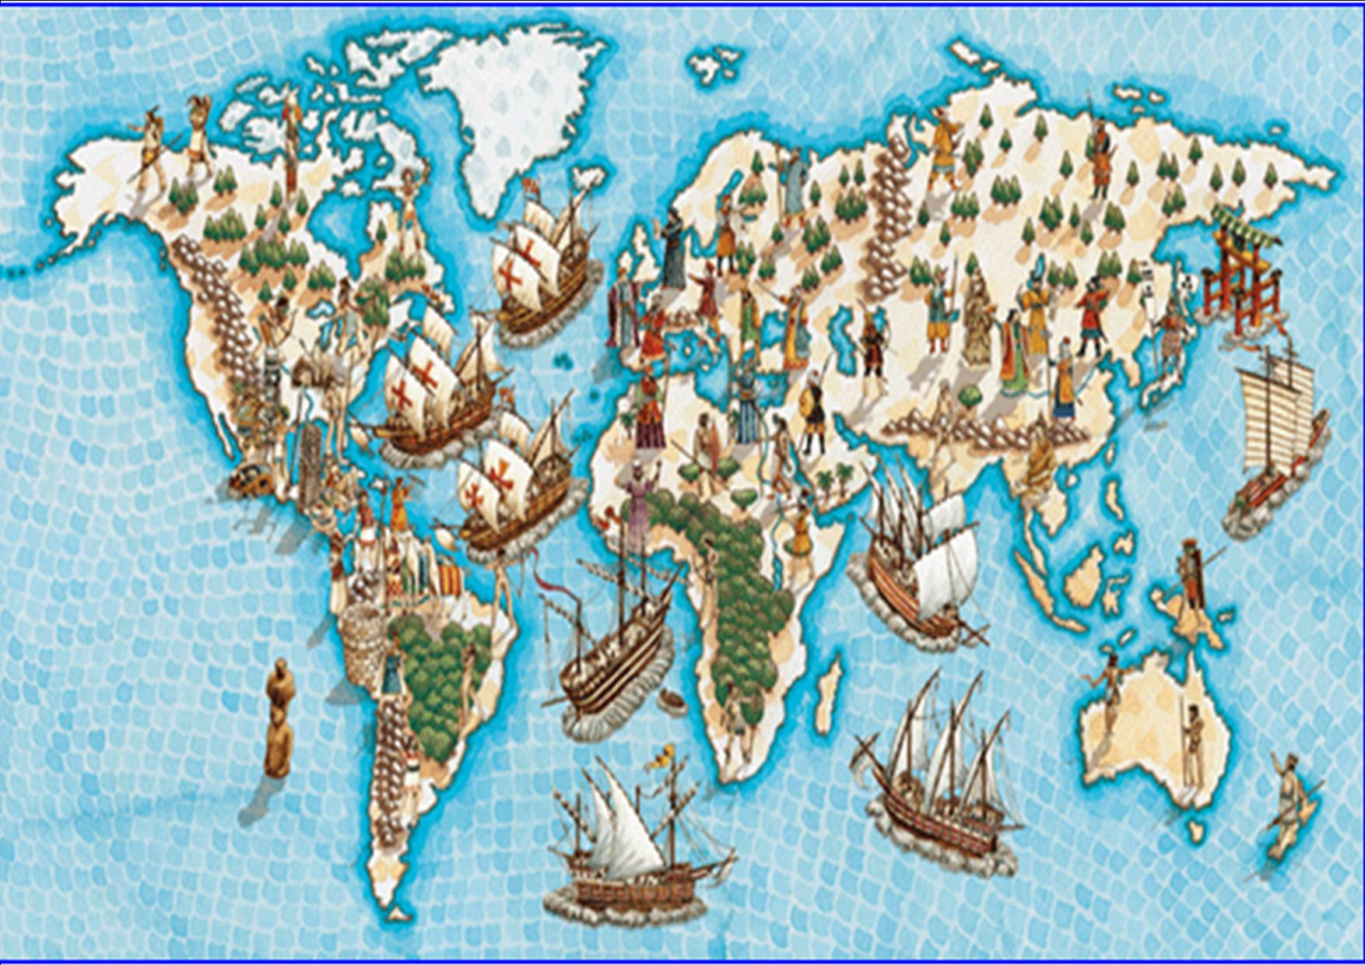
Cartografia

Slide 15
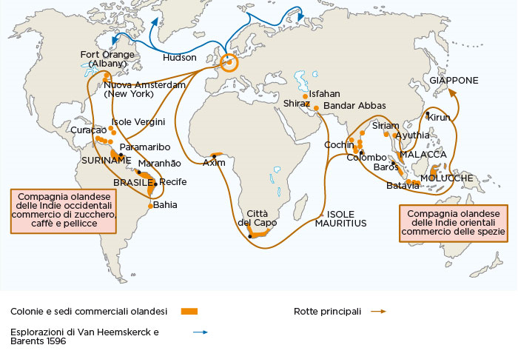
XVII secolo

Slide 16
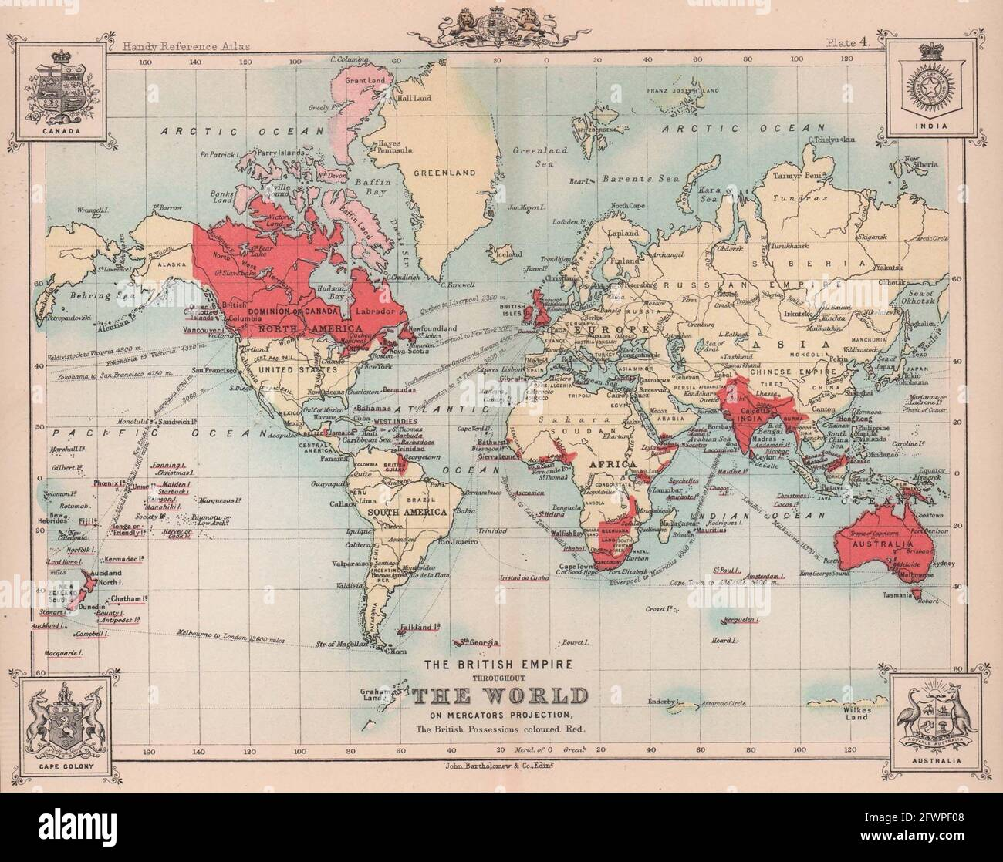
XVIII secolo

Slide 17
Guerre d’Italia e scoperte geografiche?
Storia politica
EGEMONIA

